Slide 1
习作：变形记

Slide 2
习作要求
1.联系生活经验展开想象，把自己变成另一种事物。
2.把“变形”后的经历融入自己的感情写下来，把重点部分写详细一些。
3.可以从教材给出的题目中选择一个，也可以自拟一个有趣的题目。
4.根据同学的意见，修改自己的习作。

Slide 3
习作指导
1.审题
本次习作是想象作文，要从变形后的事物的视角来看世界，写出它可能的经历、生活。重点是发挥想象，写出变形后奇特、有趣的经历和感悟。

Slide 4
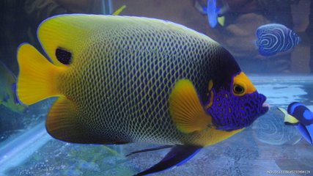
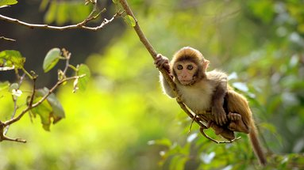
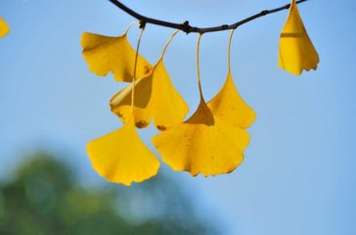

Slide 5
习作指导
2.选材
变形的事物（1）可以是动物、植物或其他事物，范围不限；（2）可以变得很小，如一只蚂蚁，一棵草等；（3）可以变得很大，如一头大象、一辆汽车等。

Slide 6
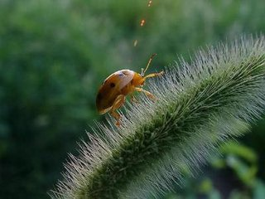
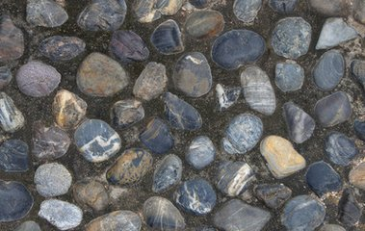
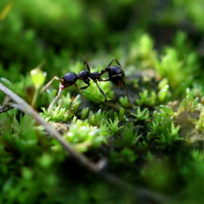

Slide 7
植物、动物、其他事物
（熟悉的、有趣的、有感触的）
写什么
变大、变小……

Slide 8
习作指导
3.构思
首先确定自己要变形成什么事物，它有什么特点。然后发挥想象，重点描写“变形”后的经历。最后，写出自己从经历中得到的感悟。

Slide 9
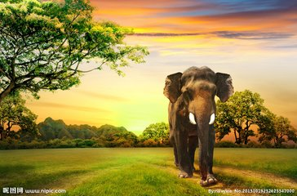
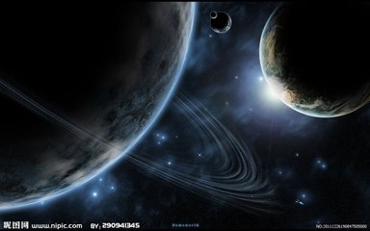
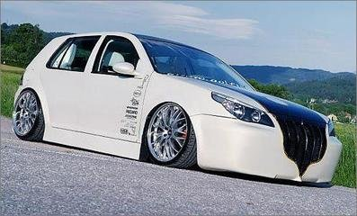

Slide 10
开头：变成什么（是什么 主要特点）（简明扼要）
怎么写
中间：奇特、有趣的经历（合理想象 动作、语言、心理描写等）（详细描写）
结尾：抒发感悟（独特真挚）

Slide 11
1.简单介绍变形后事物的基本情况，如外形、性格特点等，让读者明白变形后的事物是什么。
方法学习

Slide 12
2.用第一人称口吻来写，充分发挥想象，从变形后的事物的视角来看世界，赋予变形对象人的思想、情感，并将变形经历与生命感悟融为一体。
方法学习

Slide 13
3.详略得当，重点描写变形后奇特、有趣的经历。要有意识地运用动作、语言、心理等描写，把变形经历写得详细、具体。
方法学习

Slide 14
写作方法解密
写作中如何合理运用想象
想象，就是人们在感知客观事物的基础上，对过去的事物进行改造，组合成新的形象的心理过程。

Slide 15
记方法：
1.发挥想象，抓住事物的特点，赋予事物人的生命和思想、感情。
2.发挥想象设定情节，使情节生动、有趣、离奇。要围绕有意义的、最能表现主题的内容展开想象，想象要新颖独特，符合生活逻辑。
3.运用比喻、拟人、夸张、排比等修辞手法，让想象更生动形象，妙趣横生。

Slide 16
树叶的故事
①开篇创设情境，把我们带入美丽的自然王国之中。
秋天到了，阳光温暖恬静，秋风和煦轻柔。天空被风擦拭得非常明亮，像一块覆盖大地的蓝宝石①。
我——树叶，感到浑身有说不出的舒畅，轻轻摇曳着身子，偶尔调皮地和同伴碰触一下。秋风想给大地织一条棉被，于是，我跳着优美的舞姿，飘落到地上②。
②用第一人称拟人化的手法，选择熟悉的事物——树叶来写。“跳着优美的舞姿”是动作描写，写出了树叶飘落时的优美姿态。“飘落”突出树叶轻盈的特点。

Slide 17
忽然，一只小蚂蚁爬过来对我说：“树叶姐姐，我想漂流，你能带我去吗？”我欣然同意了。
于是，我载着小蚂蚁，在秋风的帮助下，飘到了湖里。伴着秋风，我们在水面上随着微波飘荡，小蚂蚁多日来渴望水上漂流的愿望终于实现了！看着小蚂蚁熟睡惬意的样子，我的心里很快乐。我不忍心打扰小蚂蚁，只是默默地载着小蚂蚁在湖面上漂着，一直漂到了岸边③。
“欣然同意”“不忍心打扰”“默默地”表现了树叶乐于助人、关心他人的美好心灵。

Slide 18
湖岸很低，一个小男孩拉着妈妈的手在岸边站着。“妈妈，这树叶真好看。呀，树叶上还趴着一只小蚂蚁呢！”小男孩伸出小手把我们捞起，轻轻地放在地上，仰起充满快乐的笑脸，自豪地对妈妈说：“妈妈，我把树叶和小蚂蚁捞上岸了④！”
④对小男孩的语言描写，给读者呈现出“树叶载着小蚂蚁漂流”的美好画面。他“出手相捞”,又使故事得以延续。这一情节的设置真可谓巧妙至极！

Slide 19
我对小男孩微笑着，虽然，小男孩看不到我的笑颜。
小蚂蚁为了感谢我，请我一起到地下玩。
在地底下，我又结识了许多新朋友，有凤仙花的种子，有蒲公英的小花伞……天渐渐亮了，我尽自己所能给予朋友们温暖和帮助。直到有一天，我的身体化成了无形的养分，滋润着泥土……⑤
⑤树叶飘落湖面，载着小蚂蚁漂流，又在地底下认识了凤仙花的种子、蒲公英的小花伞等新朋友，符合树叶的特点和生活、成长环境，想象奇妙合理。

Slide 20
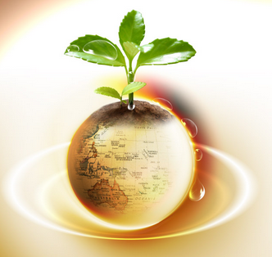
秋风温柔地吹着，又一片树叶跳着优美的舞姿，飘飘悠悠地落下，它是我曾经的伙伴。于是，又一个动人的故事开始了……⑥
⑥结尾不仅呼应前文,也让我们深有感触：大自然中不断地演绎着和谐美好的动人故事。

Slide 21
总评：
美丽的文字，优美的意境，大胆的想象,细腻传神的描述,为我们展现了大自然中万物之间和谐相处的美好图景。小作者把自己当作一片树叶，运用第一人称把故事娓娓道来，亲切自然，感情充沛。习作脉络清晰，想象画面感强，故事情节生动，富有童真童趣。在小树叶“飘落、湖面漂流、入土化成养分”的经历中,无不体现了它关爱他人、无私奉献的美好品质。

